Slide 1
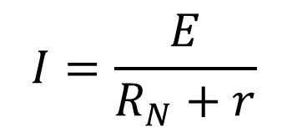
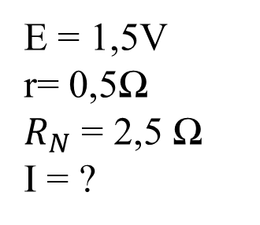
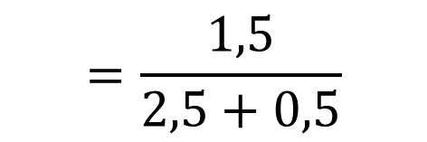
Câu 1: Cho một mạch điện gồm một pin 1,5 V có điện trở trong 0,5Ω nối với mạch ngoài là một điện trở 2,5Ω. Cường độ dòng điện trong toàn mạch là
A.3A. B. 3/5 A. C. 0,5 A. D. 2 A.
Bài làm
E = 1,5V
r= 0,5Ω
$R_{N}$ = 2,5 Ω
I = ?
$$I=\frac{E}{R_{N}+r}$$
$$=\frac{1,5}{2,5+0,5}$$
=0,5A

Slide 2
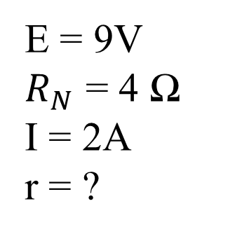
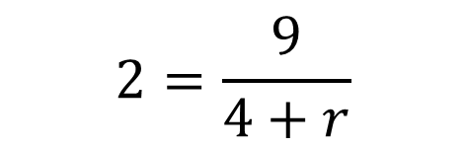
Câu 2: Một mạch điện gồm một pin 9 V , điện trở mạch ngoài 4 Ω, cường độ dòng điện trong toàn mạch là 2 A. Điện trở trong của nguồn là :
A.0,5 Ω. B. 4,5 Ω. C. 1 Ω. D. 2 Ω.
Bài làm
E = 9V
$R_{N}$ = 4 Ω
I = 2A
r = ?
$$I=\frac{E}{R_{N}+r}$$
$$2=\frac{9}{4+r}$$
r=0,5Ω

Slide 3
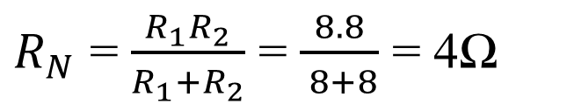
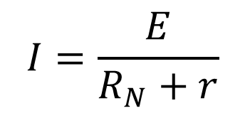
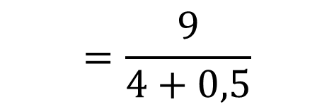
Câu 3: Một mạch điện có nguồn là 1 pin 9 V, điện trở trong 0,5 Ω và mạch ngoài gồm 2 điện trở 8 Ω mắc song song. Cường độ dòng điện trong toàn mạch là :
A.2 A. B. 4,5 A. C. 1 A. D. 18/33 A.
Bài làm
E = 9V
R= 8 Ω
r = 0,5Ω
I=?
$R_{N}$ = $\frac{R_{1}R_{2}}{R_{1}+R_{2}}$ = $\frac{8.8}{ 8+8}$ = 4Ω
$$I=\frac{E}{R_{N}+r}$$
$$=\frac{9}{4+0,5}$$
=2 A

Slide 4
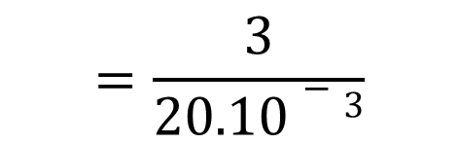
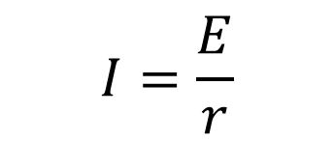
Câu 4: Một acquy 3 V, điện trở trong 20 mΩ, khi đoản mạch thì dòng điện qua acquy là
A.150 A. B. 0,06 A. C. 15 A. D. 20/3 A.
Bài làm
E = 3V
R= 0 Ω
r = 20mΩ=20.10⁻³ Ω
I=?
$$I=\frac{E}{r}$$
$$=\frac{3}{20.10−3}$$
=150A

Slide 5
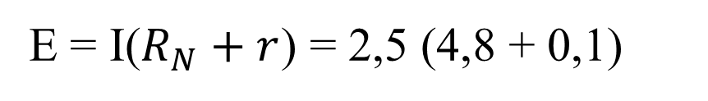
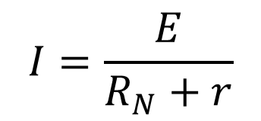
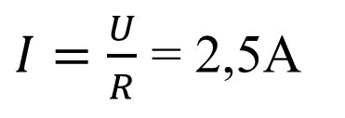
Câu 5: Một nguồn điện có điện trở trong 0,1 Ω được mắc với điện trở 4,8 Ω thành mạch kín. Khi đó hiệu điện thế giữa hai cực của nguồn điện là 12 (V). Suất điện động của nguồn điện là:
E = 12,00 (V). B. E = 12,25 (V).
C. E = 14,50 (V). D. E = 11,75 (V).
Bài làm
E = ?V
R= 4,8 Ω
r = 0,1Ω
U=12V
$I=\frac{U}{R}$ = 2,5A
$$I=\frac{E}{R_{N}+r}$$
E = I($R_{N}+r$) = 2,5 (4,8 + 0,1)
E =12,25V

Slide 6
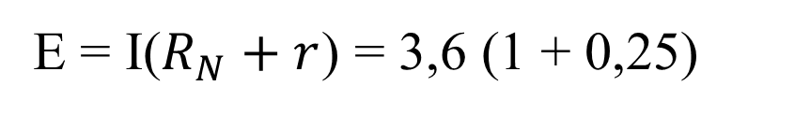
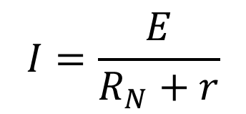
Câu 6 : Một mạch điện gồm nguồn điện có suất điện động ξ và điện trở trong 0,25Ω. Biết điện trở ở mạch ngoài lớn gấp 4 điện trở trong. Tìm suất điện động của nguồn biết rằng dòng điện trong mạch chính lúc này là 3,6A
A. 1 V B. 2 V C. 4,5 V D. 1/2 V
Bài làm
E = ?V
R= 4r =1 Ω
r = 0,25Ω
I=3,6A
$$I=\frac{E}{R_{N}+r}$$
E = I($R_{N}+r$) = 3,6 (1 + 0,25)
E =4,5V

Slide 7
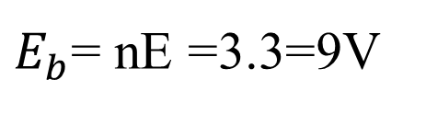
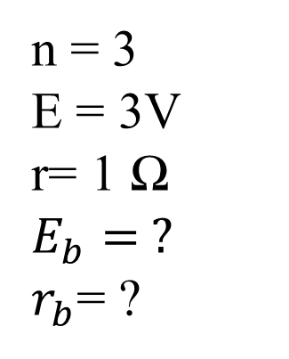
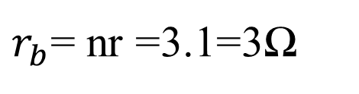
Câu 7: Ghép 3 pin giống nhau nối tiếp mỗi pin có suất điện độ 3 V và điện trở trong 1Ω. Suất điện động và điện trở trong của bộ pin là A.9 V và 3 Ω. B. 9 V và 1/3 Ω.
C. 3 V và 3 Ω. D. 3 V và 1/3 Ω.
Bài làm
n = 3
E = 3V
r= 1 Ω
$$E_{b}= ?$$
$r_{b}$= ?
$E_{b}$= nE =3.3=9V
$r_{b}$= nr =3.1=3Ω

Slide 8
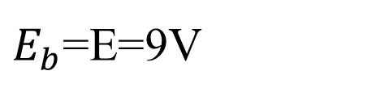
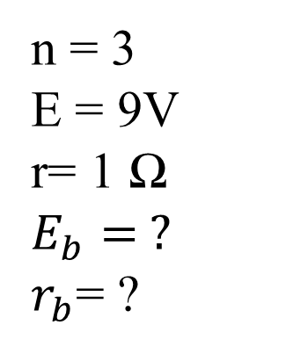
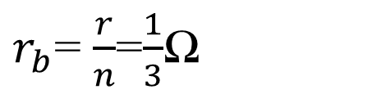
Câu 8: Ghép song song một bộ 3 pin giống nhau loại 9V - 1Ω thì thu được bộ nguồn có suất điện động và điện trở trong là
A.3 V – 3 Ω. B. 3 V – 1 Ω.
C. 9 V – 3 Ω. D. 9 V – 1/3 Ω.
Bài làm
n = 3
E = 9V
r= 1 Ω
$$E_{b}= ?$$
$r_{b}$= ?
$E_{b}$=E=9V
$r_{b}$= $\frac{r}{n}$=$\frac{1}{3}$Ω

Slide 9
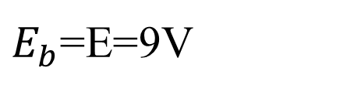
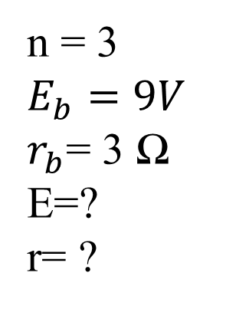

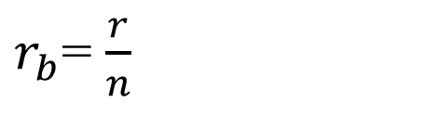
Câu 9 : Người ta mắc một bộ 3 pin giống nhau song song thì thu được một bộ nguồn có suất điện động 9 V và điện trở trong 3Ω. Mỗi pin có suất điện động và điện trở trong là
A.27 V; 9 Ω B. 9 V; 9 Ω.
C. 9 V; 3Ω. D. 3 V; 3 Ω.
Bài làm
$E_{b}$=E=9V
n = 3
$$E_{b}=9V$$
$r_{b}$= 3 Ω
E=?
r= ?
$r_{b}$= $\frac{r}{n}$
$$⇒r=nr_{b}=3.3=9Ω$$

Slide 10
Câu 10 : Khi ghép n nguồn điện nối tiếp, mỗi nguồn có suất điện động E và điện trở trong r thì suất điện động và điện trở trong của bộ nguồn là
nE và r/n. B. E và nr. C. E và r/n. D. nE nà nr.
Câu 11: Ghép song song một bộ 4 pin giống nhau loại 9 V – 1 Ω thì thu được bộ nguồn có suất điện động và điện trở trong là
3 V – 1 Ω. B. 2,25 V – 0,25Ω.
C. 9 V – 0,25 Ω. D. 9 V – 3 Ω.
Câu 12: Khi ghép n nguồn điện mắc song song, mỗi nguồn có suất điện động ξ và điện trở trong r thì suất điện động và điện trở trong của bộ nguồn là
A. nξ và r/n. B. ξ và nr. C. ξ và r/n. D. nξ nà nr.

